Slide 1
지도 데이터 활용

Slide 2
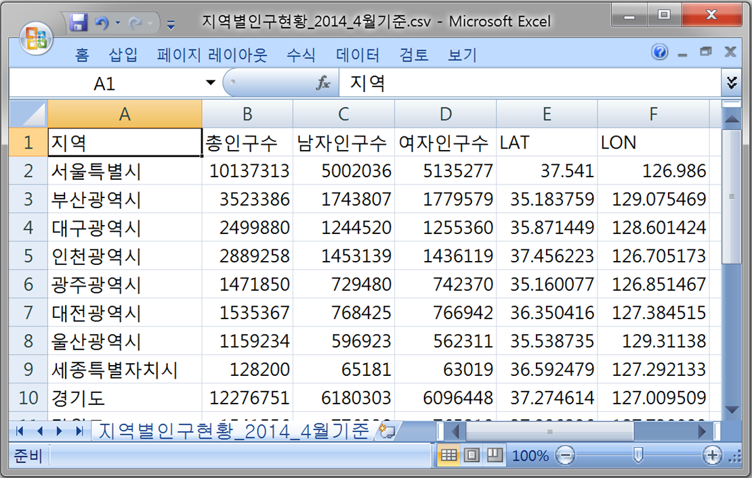
지도상에 버블차트로 현황 표시하기

Slide 3
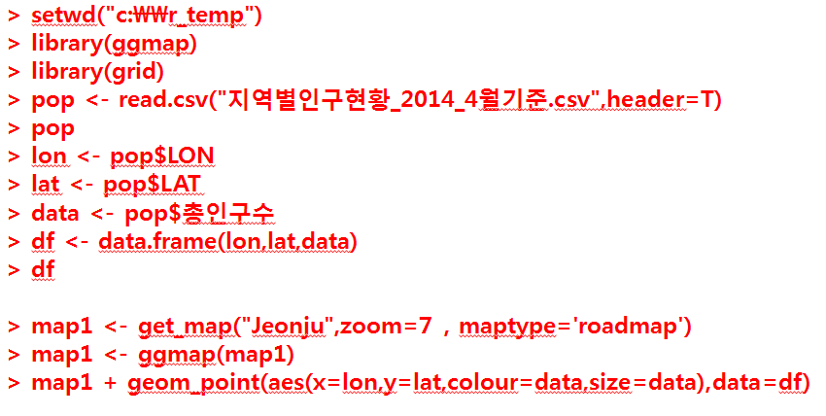
Notes:
library(ggmap)
pop<-read.csv("지역별인구현황_2014_4월기준.csv",header = T)
pop
lon<-pop$LON
lat<-pop$LAT
data<pop$총인구수
df<data.frame(lon,lat,data)
df
map1<-get_map("Jeonju",zoom=7,maptype="roadmap")
map1<-ggmap(map1)
map1+geom_point(aes(x=lon,y=lat,colour=data,size=data),data=df)

Slide 4
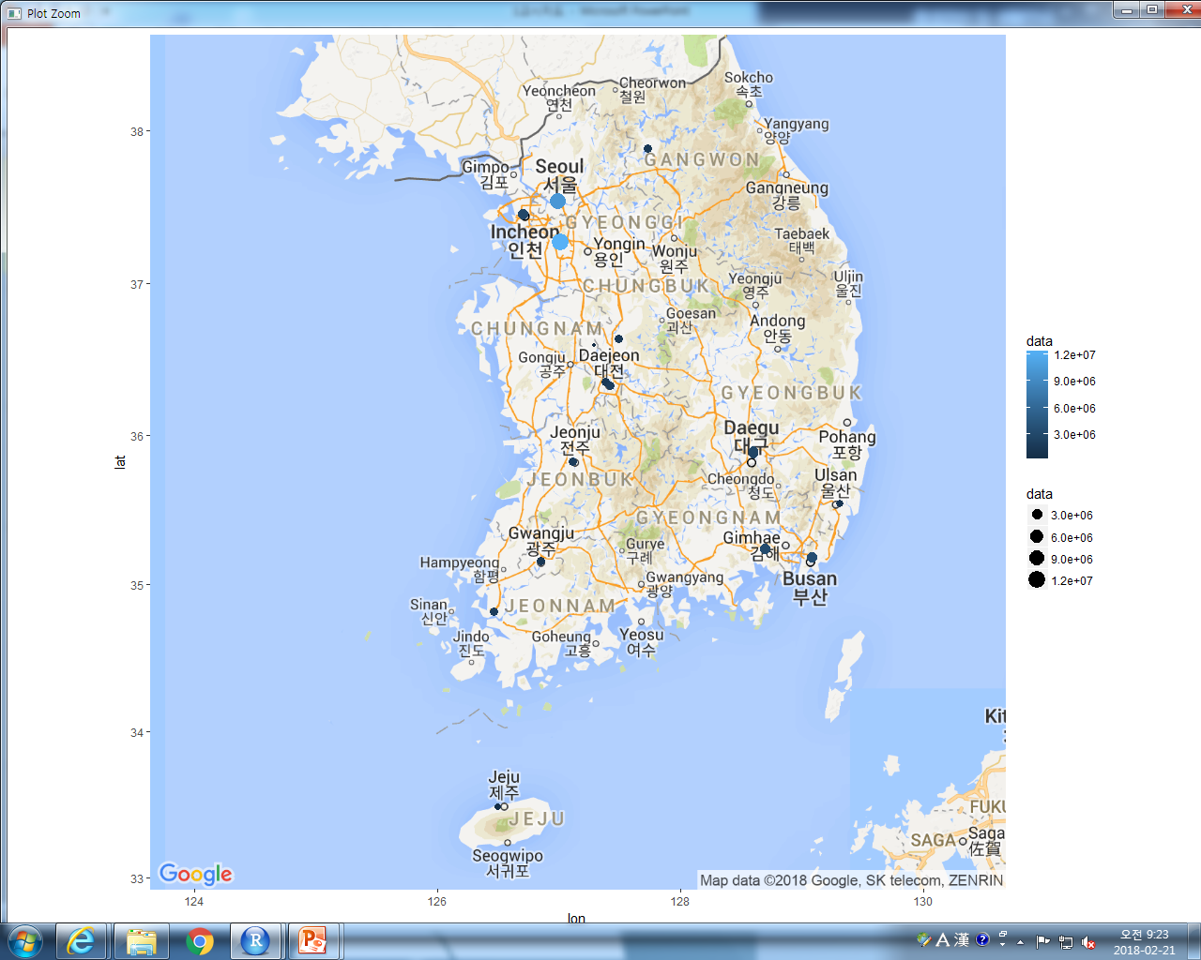
setwd("c:\\easy_r")
install.packages("ggmap")
library(ggmap)
pop<-read.csv("지역별인구현황_2014_4월기준.csv",header = T)
pop
lon<-pop$LON
lat<-pop$LAT
data<-pop$총인구수
df<-data.frame(lon,lat,data)
df
map1<-get_map("Jeonju",zoom=7,maptype="roadmap")
map1<-ggmap(map1)
map1+geom_point(aes(x=lon,y=lat,colour=data,size=data),data=df)

Slide 5
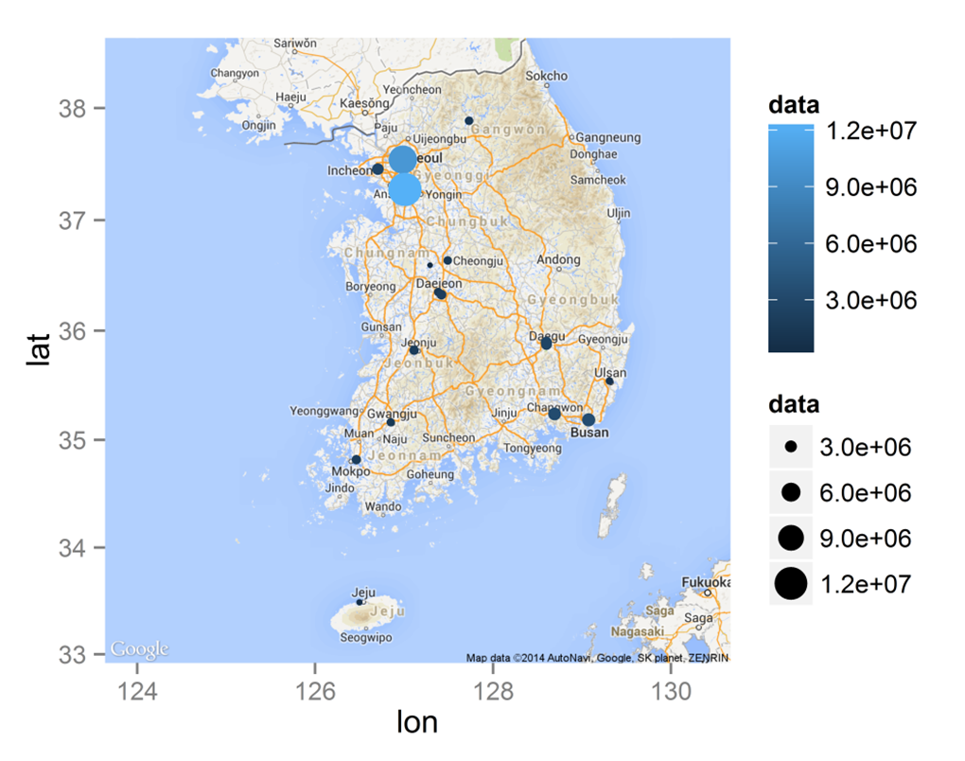

Slide 6
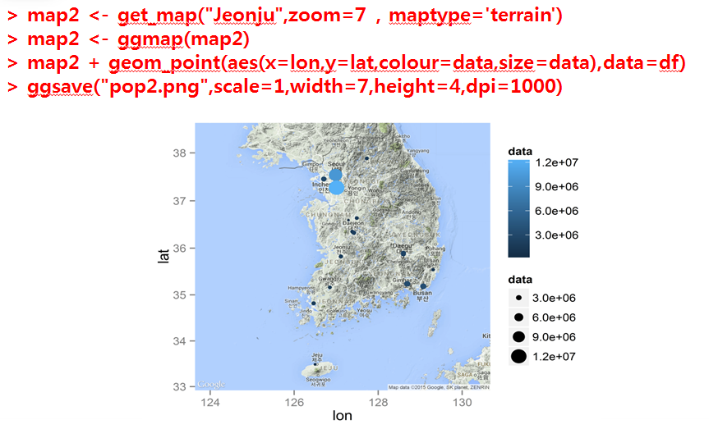
Notes:
map2<-get_map("Jeonju",zoom=7,maptype="terrain")
map2<-ggmap(map2)
map2+geom_point(aes(x=lon,y=lat,colour=data,size=data),data=df)
ggsave("pop2.png",scale=1,width=7,height = 4,dpi=1000)

Slide 7
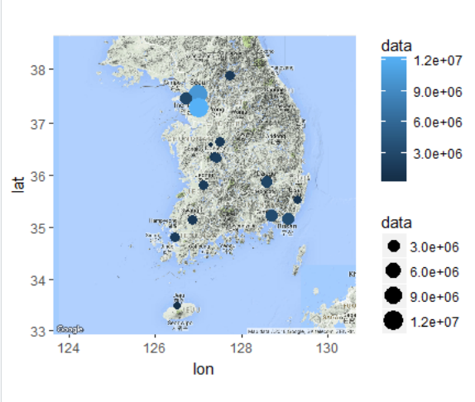
map2<-get_map("Jeonju",zoom=7,maptype="terrain")
map2<-ggmap(map2)
map2+geom_point(aes(x=lon,y=lat,colour=data,size=data),data=df)
ggsave("pop2.png",scale=1,width=7,height = 4,dpi=1000)
map2

Slide 8
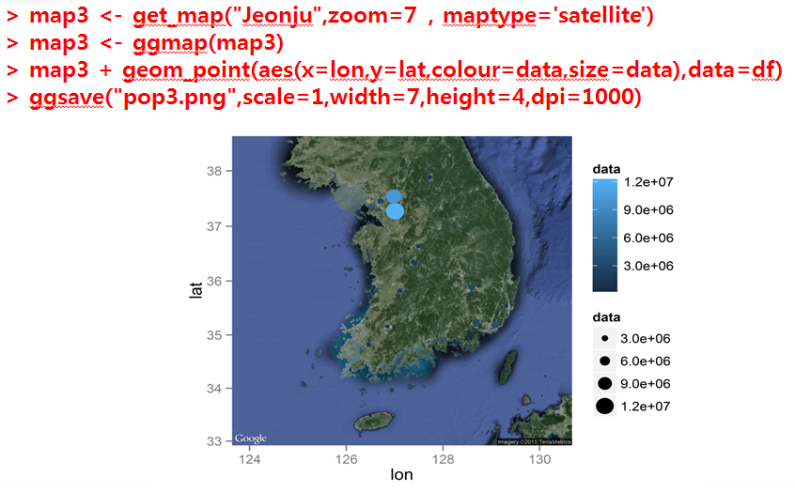

Slide 9
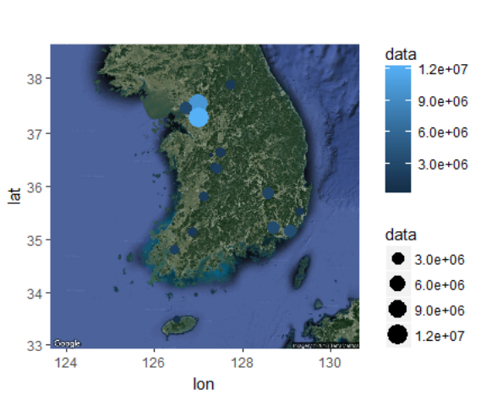
map3<-get_map("Jeonju",zoom=7,maptype="satellite")
map3<-ggmap(map3)
map3+geom_point(aes(x=lon,y=lat,colour=data,size=data),data=df)
ggsave("pop3.png",scale=1,width=7,height = 4,dpi=1000)

Slide 10
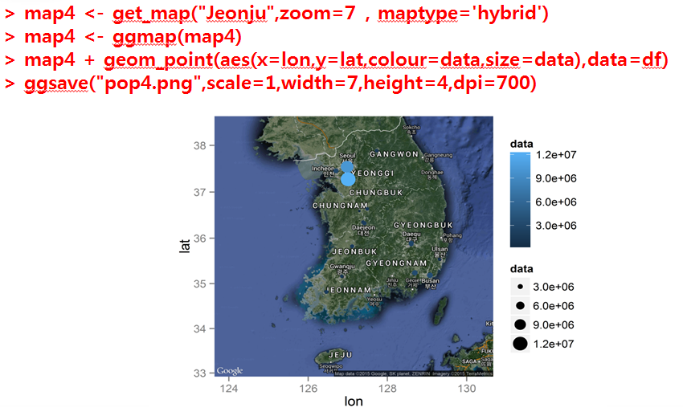

Slide 11
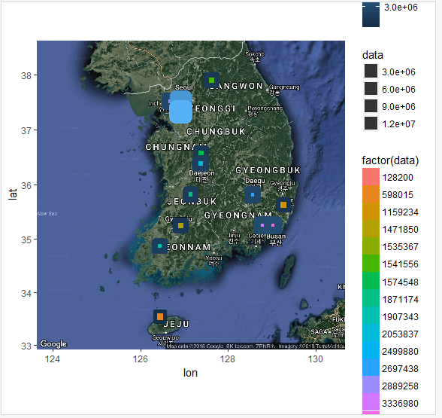
map4<-get_map("Jeonju",zoom=7,maptype="hybrid")
map4<-ggmap(map4)
map4+geom_point(aes(x=lon,y=lat,colour=data,size=data),data=df)
ggsave("pop4.png",scale=1,width=7,height = 4,dpi=1000)

Slide 12
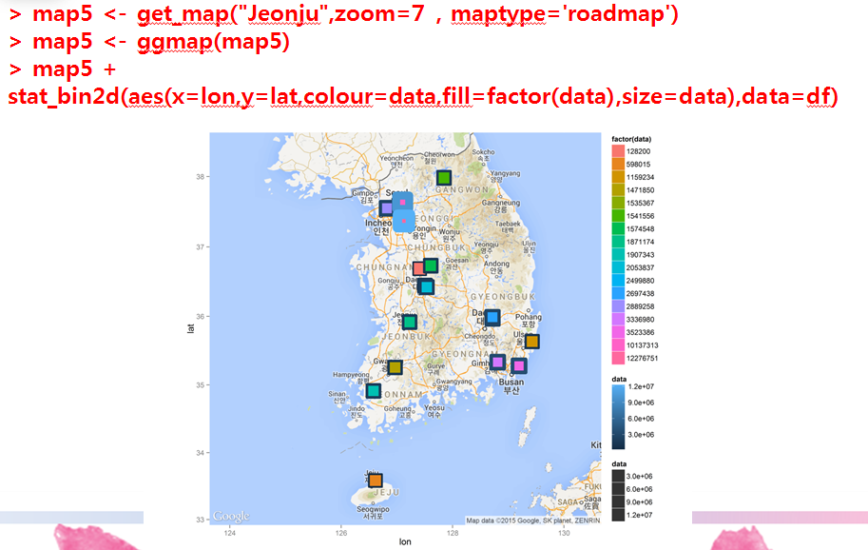

Slide 13
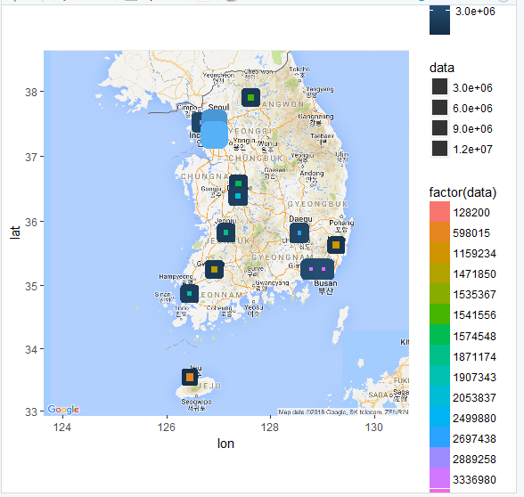
map5<-get_map("Jeonju",zoom=7,maptype="roadmap")
map5<-ggmap(map5)
map5+stat_bin2d(aes(x=lon,y=lat,colour=data,fill=factor(data),size=data),data=df)

Slide 14
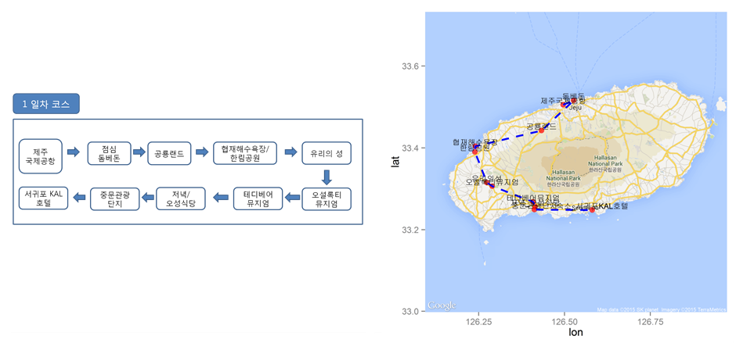
경로 표시하기

Slide 15
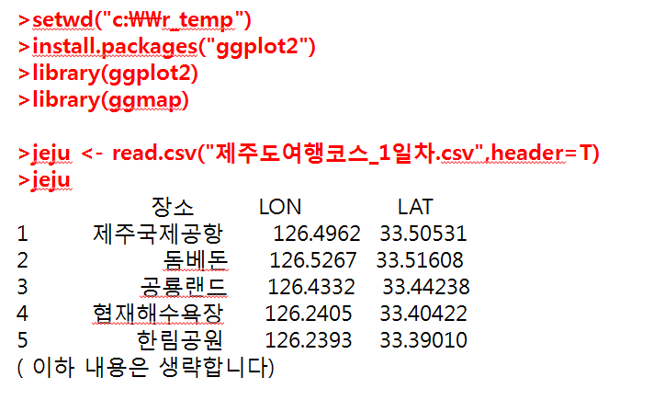

Slide 16
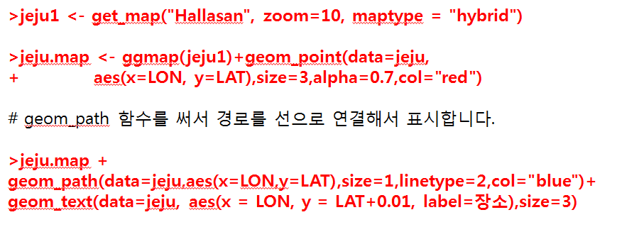

Slide 17
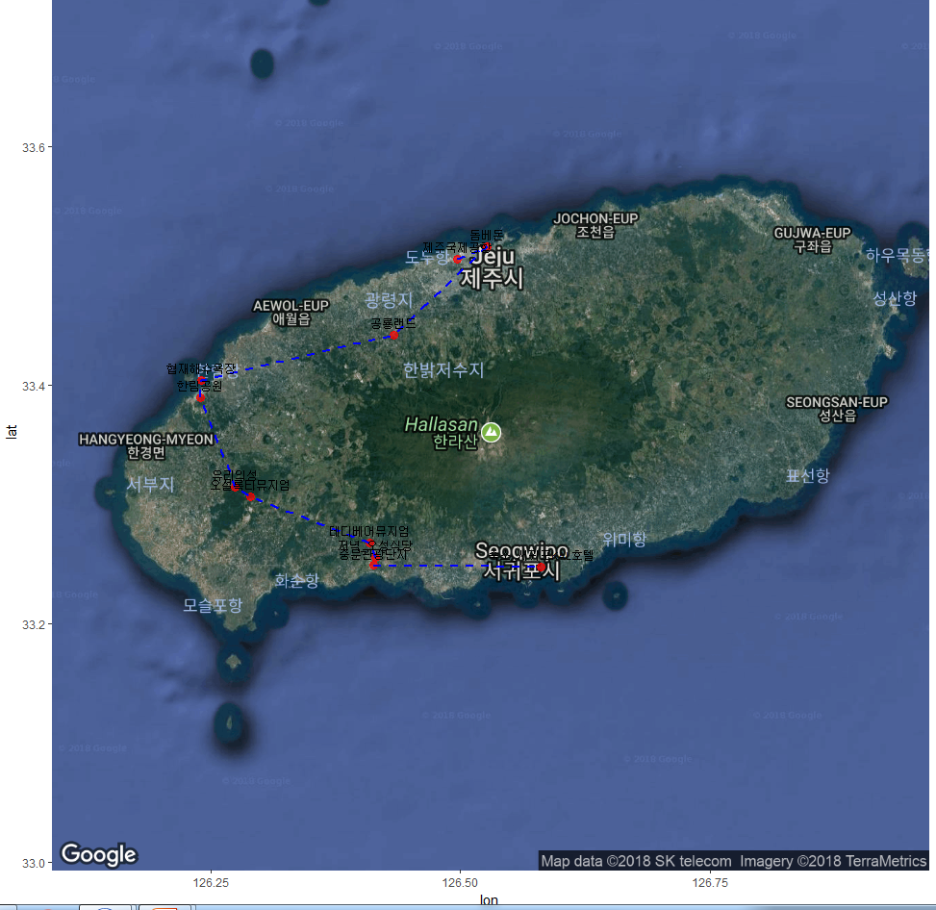
setwd("c:\\easy_r")
library(ggmap2)
library(ggmap)
jeju<-read.csv("제주도여행코스_1일차.csv",header = T)
jeju
jeju1<-get_map("Hallasan",zoom=10,maptype="hybrid")
jeju.map<-ggmap(jeju1)+geom_point(data=jeju,aes(x=LON,y=LAT),size=3,alpha=0.7,color="red")
jeju.map+geom_path(data=jeju,aes(x=LON,y=LAT),size=1,linetype=2,col="blue")+geom_text(data=jeju,aes(x=LON,y=LAT+0.01,label=장소),size=3)

